Slide 1
EMPLEABILIDAD-FOSIS RM
01
SANTIAGO, JUNIO 2022
Yo Emprendo Semilla Personas en Situación de Dispacidad
Experiencia FOSIS Metropolitano

Slide 2
Contexto
El Programa Yo Emprendo Semilla PsD, se gesta a traves de un convenio de colaboracion entre SENADIS Y FOSIS Metropolitano en el año 2012.
Este convenio de colaboracion da vida al programa Yo Trabajo PsD, que se forja como el primer acercamiento de FOSIS a la inclusion. Es en este contexto que al año siguiente surge el Programa Yo Emprendo Semilla Psd dirigido a 40 personas en situacion de discapacidad, proyecto financiado por SENADIS y ejecutado por FOSIS RM.
Durante los años posteriores y hasta la fecha este programa se ha consagrado como parte importante de la oferta programatica de FOSIS. En la actualidad se ejecuta la novena version del programa que atiende 90 personas en situacion de discapacidad y/o cuidadores de la RM.
En esta oportunidad presentaremos el perfil de los participantes, los principales resultados de la intervención, aprendizajes y experiencias generadas en este largo camino hacia la inclusion.
INICIOS DEL PROGRAMA YES PSD
Maria Loreto Jimenez
Cerro Navia
02

Slide 3
OBJETIVOS
OBJETIVO GENERAL
Es que las personas desocupadas (cesantes y/o que buscan trabajo por primera vez), mejoren sus condiciones de vida, interviniendo específicamente en la dimensión económica de la pobreza, a través del desarrollo y uso de sus capacidades personales.
OBJETIVO ESPECÍFICO
Personas en situación de Discapacidad o cuidadores cesantes, (buscando trabajo por primera vez) o con una ocupación precaria desarrollen un micro emprendimiento o trabajo por cuenta propia que les permita generar ingresos autónomos superiores o iguales a los declarados al inicio de su participación en este programa.
PROPOSITO DEL PROGRAMA YES PSD
Samara Flores,
Independencia
02

Slide 4
ESTRUCTURA
Desde el 25 mayo al 24 de junio 2022
01
VALIDACION Y DIAGNOSTICO
(39 semanas de ejecución)
02
FORMACION, GESTION Y PLAN DE NEGOCIO
Desde el 28 de junio al 19 de agosto 2022
Desde el 22 de agosto al 07 de octubre 2022
03
FINANCIAMIENTO
Desde el 11 de octubre al 23 del 12 2022
04
ASESORIA TECNICA
Desde el 26 de diciembre 2022 al 03 de febrero 2023
05
CIERRE
02

Slide 5
GENERO
POSTULANTES SELECCIONADOS
Existe una predominancia de mujeres entre las personas participantes. Un 19% son varones lo que equivale a 2 participantes de varones
81,1 %
63 %
EDAD PROMEDIO
63% (57) de las personas participantes son personas que tienen algùn tipo de discapcidad, mientras que un 36% (33) son cuidadora/os de personas en situaciòn de Discapacidad
CARACTERIZACION DE LAS PERSONAS ADULTAS
La edad promedio de las personas participantes es de 44 años
No existiendo mayores diferencias respecto a la distribucion por genero.
Promedio de Edad Mujeres 44 años
Promedio de Edad Varones 48 años
El programa YES Psd, luego de la primera experiencia de ejecucion, extendiende la intervencion a cuidadores/as de personas en situacion de discapacidad.
El programa no discrimina los tipos de discapacidad, situacion que si bien complejiza la intervenciòn, es abierto a entregar la posibilidad de Emprender a todos y todas quien requieran generar ingresos.
Perfil de los Participantes
03

Slide 6
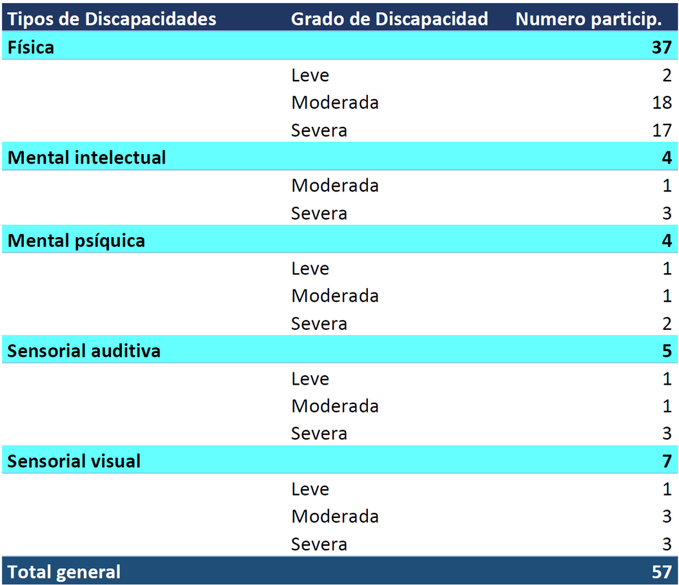
PARTICIPANTES CON DISCAPACIDAD
TIPOS DE DISCAPACIDAD
FISICA
INTELECTUAL
SPSIQUICA
SENSORIAL AUDITIVA
SENSORIAL VISUAL
0%
25%
50%
75%
En el grupo de personas participantes, se destacan las que presentan discapacidad Fisico con 64%. Concentrandose en el grado de discapacidad moderada y severa.
04

Slide 7
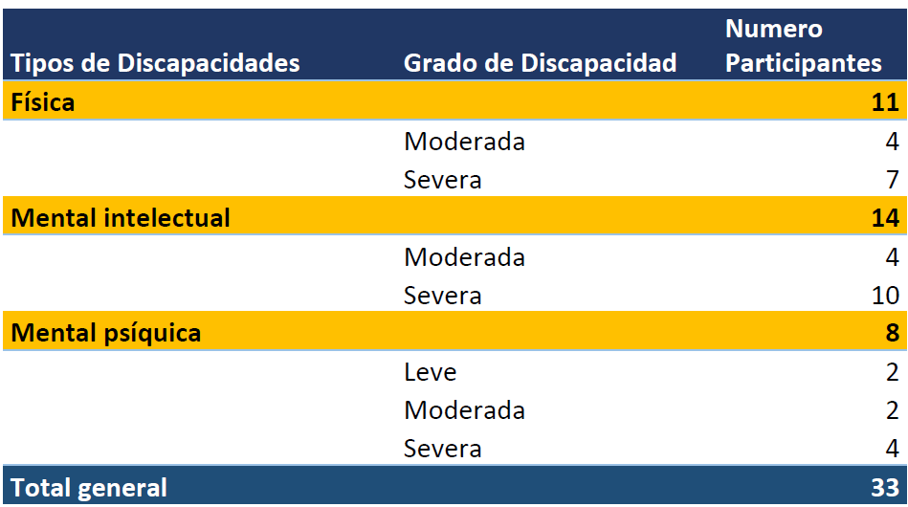
PARTICIPANTES CUIDADORAS/ES
TIPOS DE DISCAPACIDAD
FISICA
INTELECTUAL
MENTAL SPSIQUICA
0%
10%
20%
30%
40%
50%
En cuanto a los tipos de discapacidad de las personas que dependen de las/os cuidadoras/es, se distribuyen en discapacidad Intelectual, Fisica y Psiquica, destacandose la discapacidad intelectual con rango del 45% del total.
05

Slide 8
NIVEL EDUCACIONAL
Profesional Completo (Carreras 4 o más años)
3.3%
Educación Básica
25.6%
Educación Especial (Diferencial)
1.1%
Educación Media -Científico-Humanista
41.1%
Educación Media - Técnica Profesional
20%
En termino de escolaridad, queda de manifiesto que las personas participantes se concentran en el nivel educacional de enseñanza media.
04

Slide 9
RUBROS DE LOS PROYECTOS FINANCIADOS
NO
1.1%
05
PROYECTOS EN FUNCIONAMIENTO
SERVICIO
11.1%
Se caracterizan por ser mayoritariamente del rubro productivo, no estacionales. Destacan actividades realizadas tradicionalmente por mujeres, como Confección, Amasandería, Repostería y Elaboración de comida rápida.
.
COMERCIO
33.3%
PRODUCTIVO
55.6%
SI
98.9%
TIEMPOS DE FUNCIONAMIENTO DE LOS EMPRENDIMIENTOS
DEFINICION DE LOS EMPRENDIMIENTOS FINANCIADOD
FUNCIONAMIENTO PERMANENTE
SOLO FINES DE SEMANA
82.22% de los emprendimientos funcionan de manera permanente
ACTIVIDAD OCASIONAL
SIN MOVIMIENTO
INACTIVO POR OTROS PROBLEMAS
0
25
50
75

Slide 10
Resultados en Generación de Ingresos
$404.339 Ventas Promedio
Respecto a la generación de ingresos podemos observar, que las ventas promedio, dan cuenta de inciativas productivas precarias, que son incipientes, las personas adultas dedican 30 o mas horas semanales en estas actividades.
Considerando los ingresos autónomos promedio que perciben, aun cuando están por debajo la línea del ingreso mínimo actual, revisten de importancia, considerando que se suman a otros ingresos (pensiones) y que el programa cumple con su objetivo de generación de ingreso, cuestión que mejora la calidad de vida de las personas que participan en el programa.
$249.639
Ingresos Promedio
06

Slide 11
JOSÉ SUAZO SEPULVEDA-
La Cisterna, Agro Urban

Slide 12
Aprendizajes
COMPROMISO
COORDINACCION
RESULTADOS
EJECUCIÓN REMOTA
ENFASIS EN LA COMERCIALIZACION
EXPERIENCIA PROFESIONAL
24

Slide 13
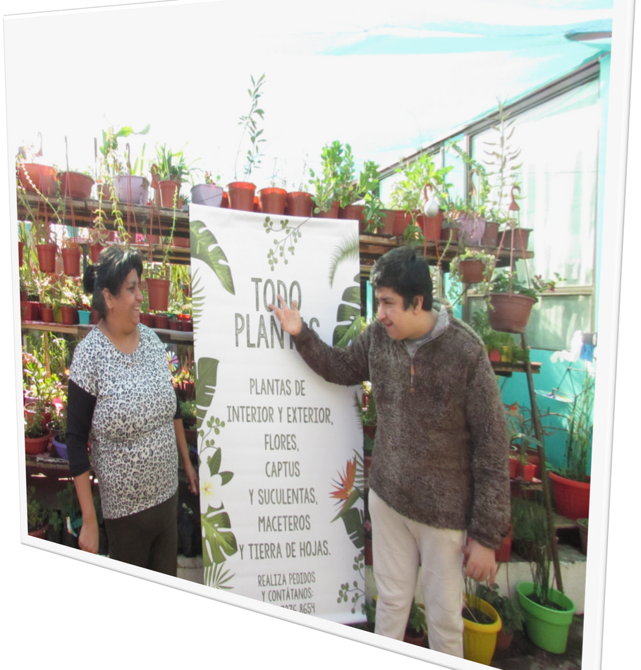
GRACIAS POR SU ATENCIÓN
Franco Sanhueza Cerón,
El Bosque

